Slide 1

小程序商城模板（六）

Slide 2
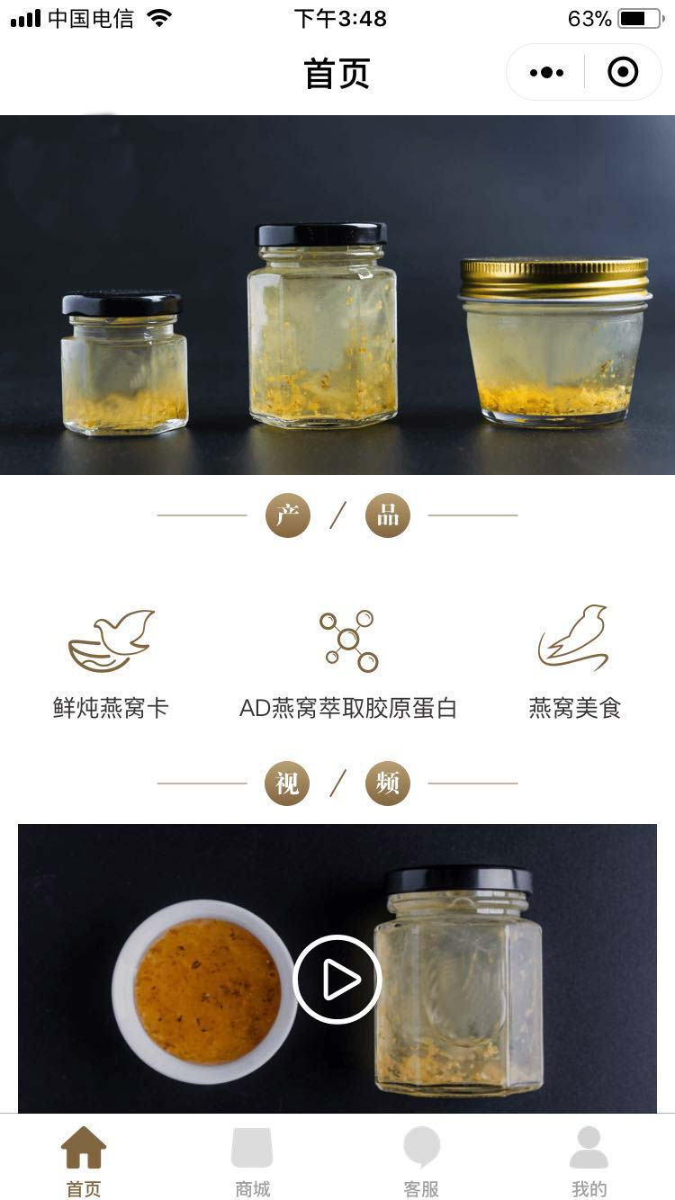
公司简介功能介绍
01 视频播放功能
02 图片轮播功能

Slide 3
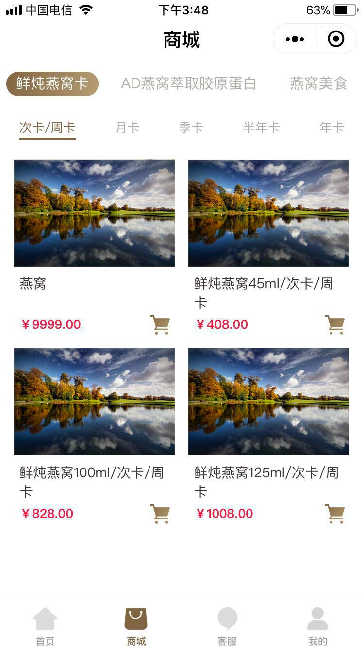
商城功能介绍
01 商品分类功能
02 商品购买功能
03 商品排序功能
04 商品搜索功能
05 购物车功能

Slide 4

产品详情功能介绍
01 商品支付功能
02 商品收藏功能
03 商品分享功能
04 产品详情
05 买家评论功能
06 加入购物车功能

Slide 5
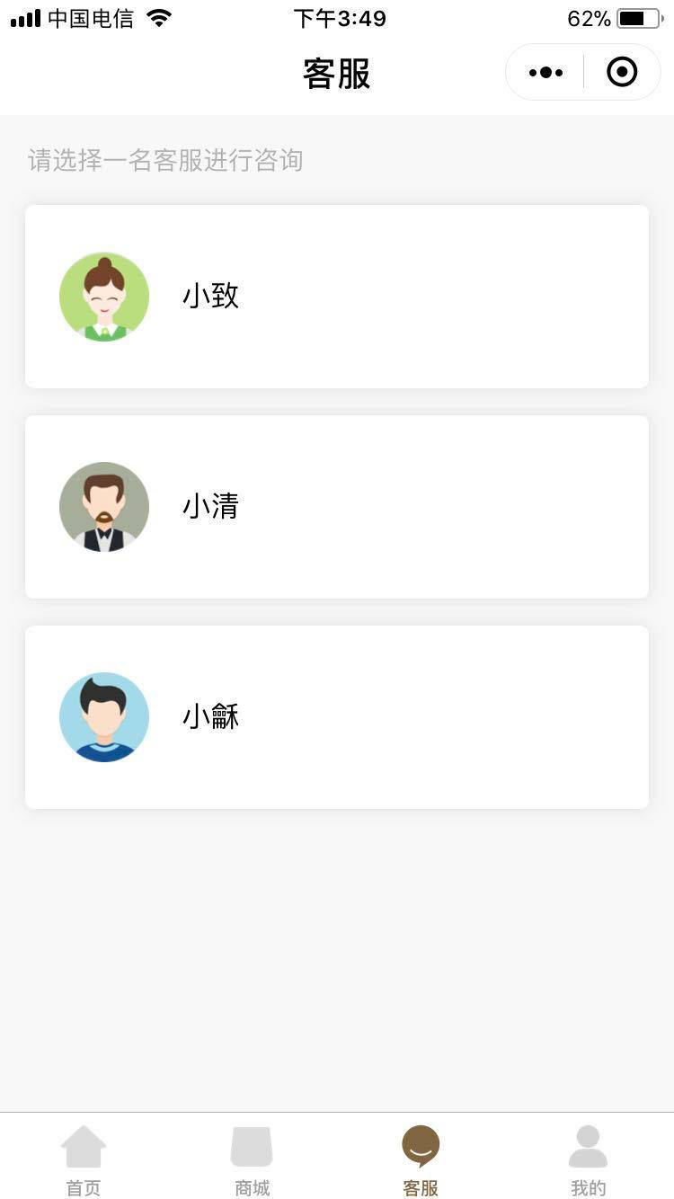
客服详情功能介绍
01 客服电话拨打功能

Slide 6
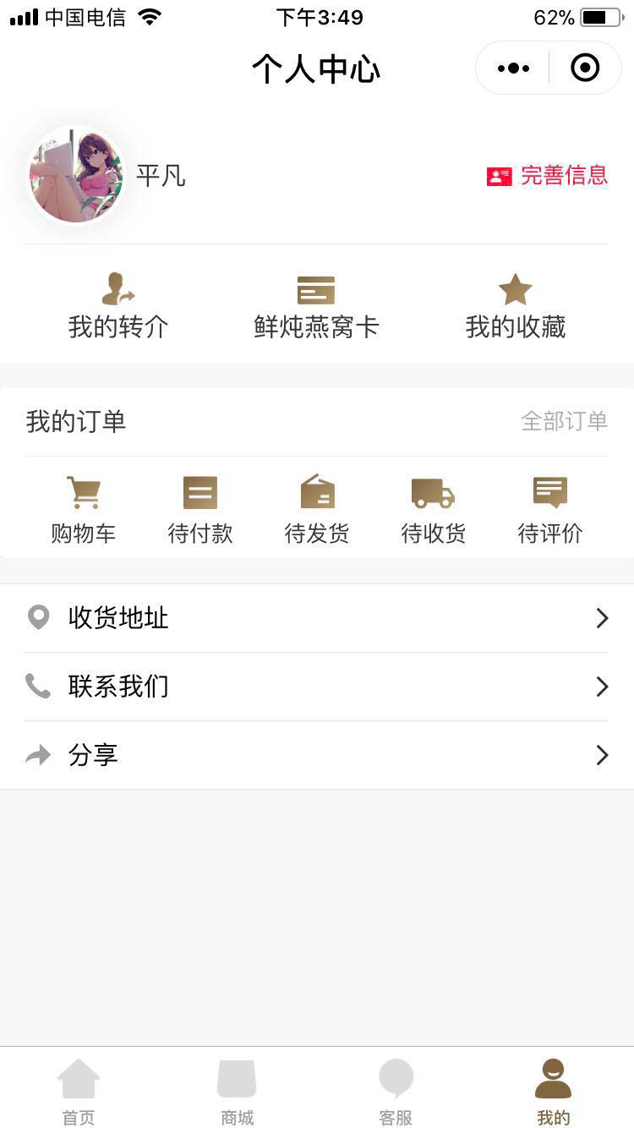
个人中心功能介绍
01 商品收藏功能
02 订单处理功能
03 转介分销功能
05 分享功能
06 客服电话功能
07 充值功能
08 购物车功能

